Slide 1
自己組織化マップ

Slide 2
参考文献
https://bsd.neuroinf.jp/wiki/自己組織化マップ#:~:text=自己組織化マップは,が図られている%E3%80%82
https://en.wikipedia.org/wiki/Self-organizing_map
https://gmd.copernicus.org/articles/14/2097/2021/

Slide 3
コードとデータのダウンロード
https://doi.org/10.5281/zenodo.4437954

Slide 4
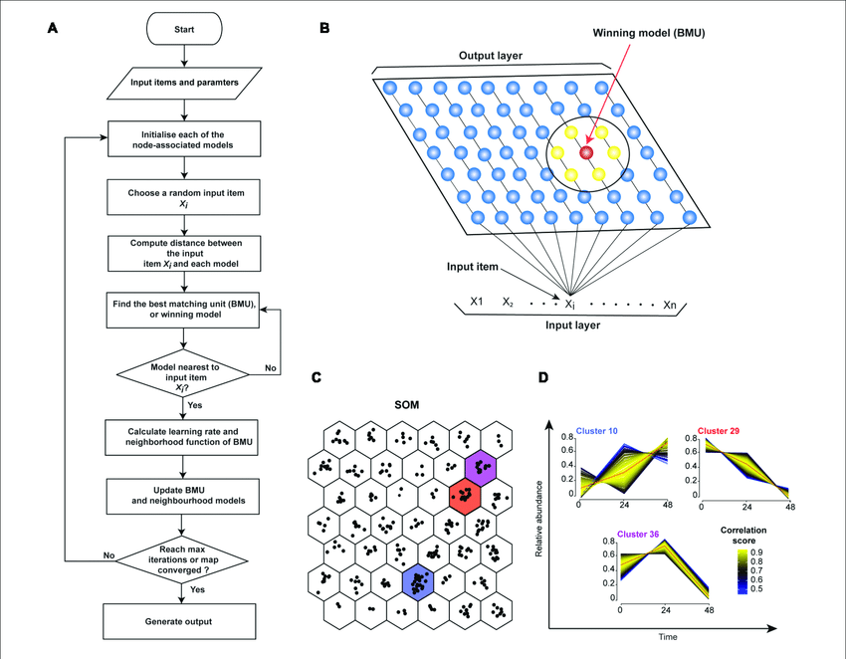

Slide 5
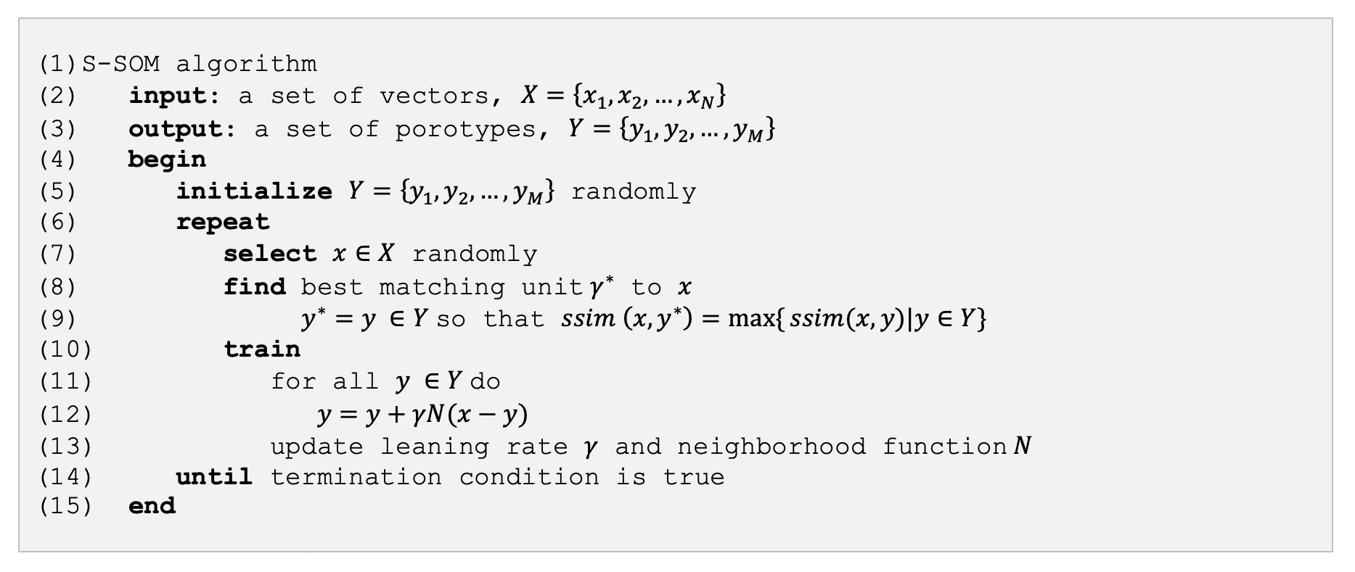
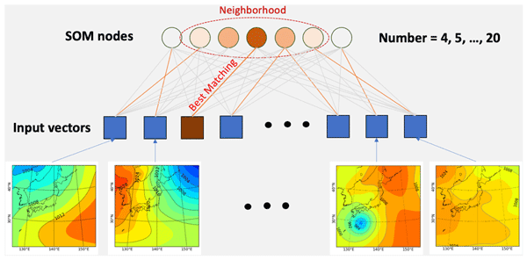
Step 1: Input データXの準備
Step 2: Output データYの準備
Step 3: Yを初期化
Loop 開始
Xからxをランダム選ぶ
Best matching Unit y＊を検索
Best matching Unit y＊回りを学習させる

